Slide 1
Sistema Leal
Empresa: Barbearia Leal
Responsável: Nicaeli Leal Endereço: St. Hab. Vicente Pires 02 - Taguatinga, Brasília - DF, 70297-400, Brasil

Slide 2
Problema
O sistema atualmente disponível para uso da barbearia não abrange todas as necessidades do negócio.

Slide 3
Proposta de Solução
Atualizar o software para que conte com uma tabela de finanças, para uma melhor organização financeira, além de sistemas de gestão de estoque e registro de clientes, uma tela de exibição e reserva de produtos e um dashboard com estatísticas relevantes para o crescimento do negócio.

Slide 4
Requisitos
[RF001] Gestão Financeira
[RF006] Gestão de Estoque
[RF004] Reserva de Produtos

Slide 5
Regras de negócio
[RN003] Restrição de Acesso às Informações Financeiras
[RN002] Atualização Automática do Estoque
[RN004] Garantia de Privacidade dos Dados dos Clientes

Slide 6
Casos de Uso
Manter tabela financeira
Manter Estoque
Reservar produto

Slide 7
Fluxo Principal: Manter tabela financeira
1. O ator escolhe a opção Registrar entrada
2. O sistema apresenta os seguintes campos do formulário de cadastro: Valor, Entrada/Saida,
Observação e as opções Gravar e Home.
3. O caso de uso é encerrado com uma mensagem de sucesso.

Slide 8
Fluxo Principal: Manter Estoque
O ator escolhe a opção Registrar entrada
O sistema apresenta os seguintes campos do formulário de cadastro: Nome, preço, Quantidade, QTD alerta e QTD venda e as opções Gravar e Home.
O caso de uso é encerrado com uma mensagem de sucesso.

Slide 9
Fluxo Principal: Reservar produto
O Cliente escolhe a opção Reservar produtos.
8. O sistema apresenta uma tabela com os produtos adicionados pelos funcionários/ administradores, com botões de adicionar e subtrair além de um botão de reservar.
9. O caso de uso é encerrado.

Slide 10
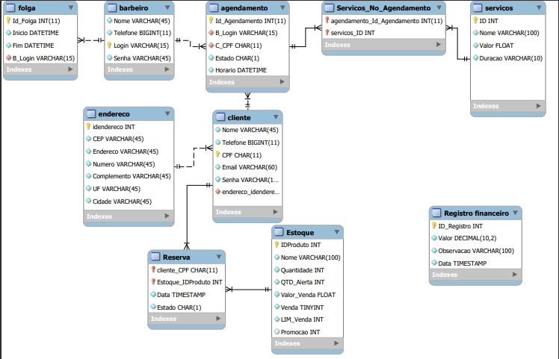
DER

Slide 11
Protótipo
https://www.figma.com/file/7Rdnq8FWLdlMARH5qY46VP/Sistema-Leal-Protoripo?type=design&node-id=4%3A5&mode=design&t=LX2dyRXDEdf9bDar-1

